Slide 1



Título do trabalho
2° Congresso Brasileiro de Estruturas Metálicas e Mistas
Autor 1^{(*)}, Autor 2^{b}, C. Autor 3^{c}
ª Afiliação do autor 1
^{b} Afiliação do autor 2
^{c} Afiliação do autor 3
(*) e-mail do autor correspondente
Logo A
Logo B
Logo C
Logo ¹D

Slide 2
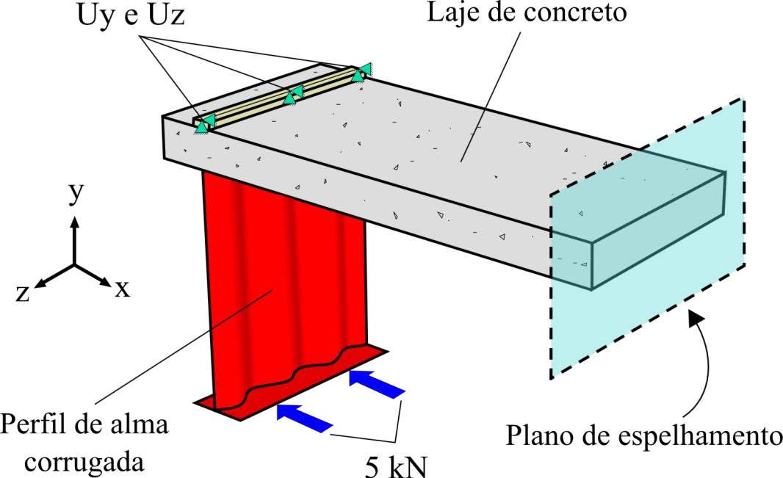
2° Congresso Brasileiro de Estruturas Metálicas e Mistas
Título da seção
Texto da seção:
As apresentações terão duração máxima de 15 min.

Slide 3
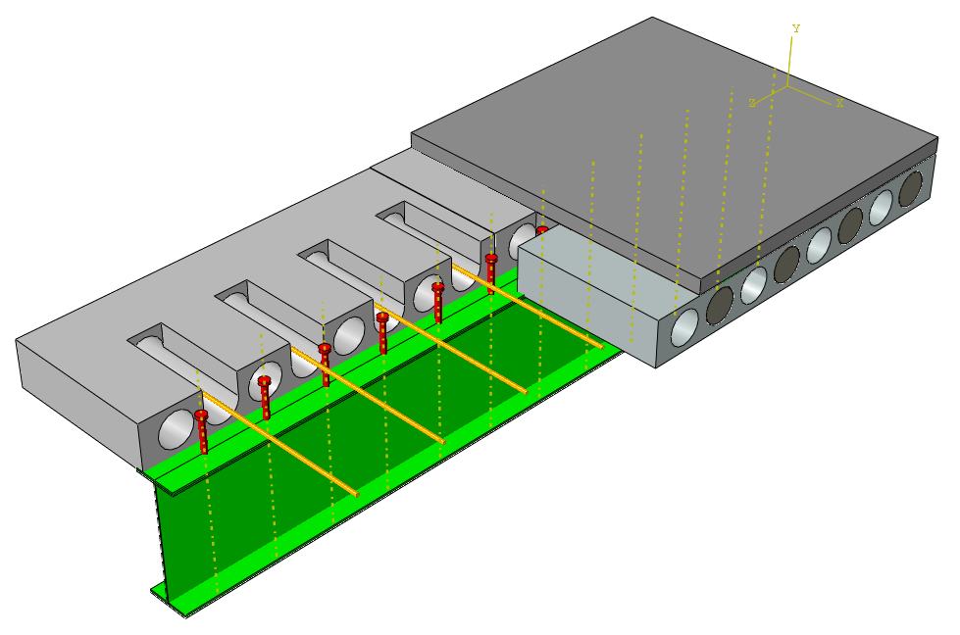
2° Congresso Brasileiro de Estruturas Metálicas e Mistas
Título da seção
Texto da seção
Capa de concreto in loco
Garganta preenchida in loco
Conector de cisalhamento
Laje alveolar pré-fabricada
Alvéolo preenchido in loco
Barra de aço
Viga de aço

